Slide 1
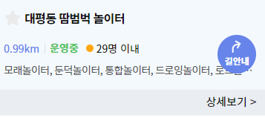
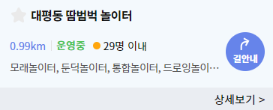
상세보기로 세로 영역이 더 늘어남.
특정 내용은 풀 영역을 쓰는 경우가 있었음.
풀영역쓰는 css 풀면 이렇게 보일텐데요.
저 etc가 공통이여서 다른 곳에 영향을 줄 수가 있어요.

